Slide 1
WHILE petlja

Slide 2
WHILE petlja
Često želimo da se određeni deo koda izvršava nekoliko puta uzastopce.
echo ”<p>Zdravo!</p>”;
echo ”<p>Zdravo!</p>”;
echo ”<p>Zdravo!</p>”;
echo ”<p>Zdravo!</p>”;
echo ”<p>Zdravo!</p>”;

Slide 3
WHILE petlja
Umesto da se isti kod ponavlja više puta, mogu se koristiti takozvane petlje za izvrešenje ovakvog zadatka.
WHILE petlja izvršava blok naredbi sve dok je navedeni uslov zadovoljen.

Slide 4
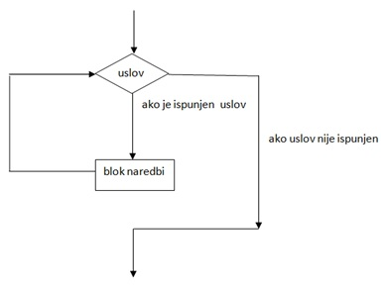
WHILE petlja
TRUE
FALSE

Slide 5
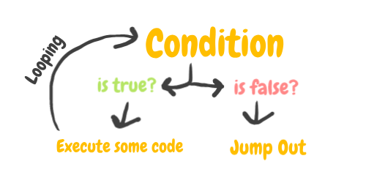
WHILE petlja

Slide 6
WHILE petlja
while (uslov)
{
blok naredbi;
}
Obratiti pažnju – obično se uslov menja u bloku naredbi da bi se izbegao ulaz u beskonačnu petlju!

Slide 7
WHILE petlja
i = 0;
console.log(i); i++;
console.log(i); i++;
console.log(i); i++;
console.log(i); i++;
console.log(i); i++;
console.log(“Kraj petlje”);
i = 0;
FALSE
i < 5
TRUE
console.log(i); i++;
console.log(“Kraj petlje”);

Slide 8
WHILE petlja
Ispis brojeva od 1 do 5
i = 1;
while(i <= 5) {
console.log(i);
i++;
}
console.log(i);
i = 0;
FALSE
i < 5
TRUE
console.log(i);
i++;
console.log(i);

Slide 9
WHILE petlja – Vežbanje
Ispisati brojeve od 1 do 20:
Svaki u istom redu
Svaki u novom redu
Ispisati brojeve od 20 do 1.
Ispisati parne brojeve od 1 do 20.
Kreirati n paragrafa sa proizvoljnim tekstom i naizmenično ih obojiti u tri različite boje
Kreirati n proizvoljnih slika i staviti im naizmenično dva različita okvira

Slide 10
WHILE petlja – Vežbanje
Odrediti sumu brojeva od 1 do 100
Odrediti sumu brojeva od 1 do n
Odrediti sumu brojeva od n do m
Odrediti proizvod brojeva od n do m
Odrediti sumu kvadrata parnih i sumu kubova neparnih brojeva od n do m
Odrediti sa koliko brojeva je deljiv uneti broj k
Odrediti da li je dati prirodan broj n prost. Broj je prost ako je deljiv samo sa jedan i sa samim sobom.

